Slide 1
2024
芯之所至 皆有鸿芯
Elmore Delay & trans
打造完整的国产芯片数字EDA平台

Slide 2
1 Elmore delay
用来估算电路中信号延迟的模型；
主要用于描述RC网络中的信号延迟。

Slide 3
1.1RC tree应满足的条件
Has a single input (source) node.
Does not have any resistive loops.
All capacitances are between a node and ground.

Slide 4
1.2 Elmore delay计算公式
通过path上R的电流可以到达哪些电容器

Slide 5
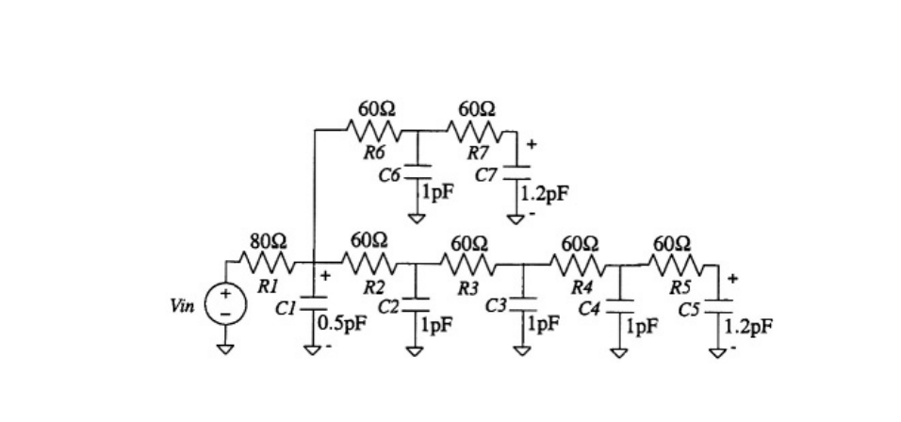
1.3 example
$T_{D_{7}}=R_{1}(C_{1}+C_{2}$+ $C_{3}$+ $C_{4}$+ $C_{5}$+ $C_{6}$+ $C_{7}$)+ $R_{6}\left(C_{6}+C_{7}\right)+R_{7}C_{7}$

Slide 6
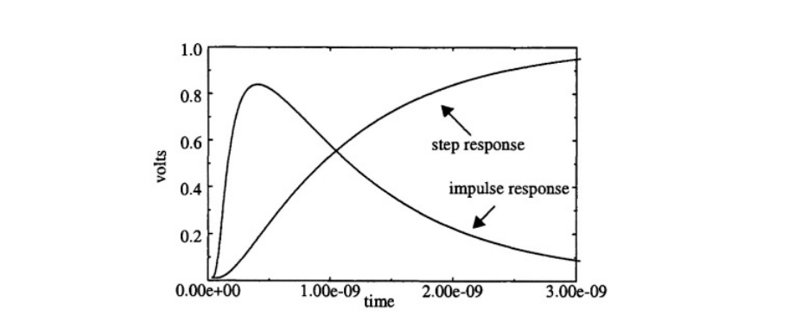
2 Elmore delay与脉冲响应的关系
由于阶跃响应是对脉冲响应的积分，因此阶跃响应到达50%对应脉冲响应区域消耗一半的时间
通过相应的非负脉冲响应函数h (t)的平均值来近似单调阶跃响应的延迟。
图为RC树中$c_{5}处$的单位阶跃响应和单位脉冲响应

Slide 7
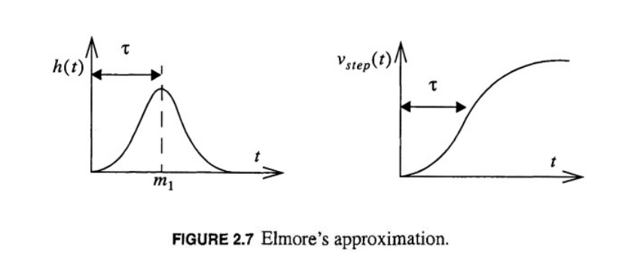
2 Elmore delay与脉冲响应的关系
elmore delay将h(t)视为概率密度函数，然后用h(t)的一阶矩也就是均值来反映单调阶跃响应的延迟$T_{D}。$
这种近似适对于脉冲响应函数分布对称的情况更为精确，例图中所示的函数图像，但对于脉冲响应函数不对称的情况存在偏差。

Slide 8
3. Dominant Pole Metric
频域传输函数H(s)与时域脉冲响应的关系可以表示为：
传输函数：
对上式中的$e^{−st}$在s=0处展开，可以得到
将上式在s=0处展开为，可以表示为关于s的幂级数：
那么关于第q项的系数$m_{q}$，可以表示为：
因此，H(S)第q项的系数$m_{q}也可以$由下式表示：

Slide 9
3. Dominant Pole Metric
前面我们知道，elmore delay用脉冲函数的一阶矩来反映阶跃响应的delay $T_{D}:$
H(S)第q项的系数$m_{q}$：
因此，我们可以得出，传递函数的系数与概率矩相关。
由
$$m_{1}=−\int_{0}^{∞}{t h\left(t\right)ⅆt}$$
$$m_{1}={\left.\frac{ⅆH\left(s\right)}{ⅆs}\right|}_{s=0}$$

Slide 10
3 Dominant Pole Metric
$$H^{′}\left(s\right)=\frac{\left(1+a_{1}S+…+a_{n}s^{n}\right)\left(b_{1}+2b_{2}s+…+mb_{m}s^{m−1}\right)−(1+b_{1}s+…+b_{m}s^{m})(a_{1}+2a_{2}s+…+na_{n}s^{n−1})}{{\left(1+a_{1}s+…+a_{n}s^{n}\right)}^{2}}$$
${\left.\frac{ⅆH\left(s\right)}{ⅆs}\right|}_{s=0}=b_{1}$- $a_{1}$
$T_{D}=\int_{0}^{∞}{t h\left(t\right)ⅆt=−}$ ${\left.\frac{ⅆH\left(s\right)}{ⅆs}\right|}_{s=0}$

Slide 11
3.1 H(s)的零极点形式 Dominant Pole Metric
($s−p_{1})(s−p_{2})(s−p_{3}) =s^{3}+(−p_{1})s^{2}+(−p_{2})s^{2}+(−p_{3})s^{2}+$
$\left(−p_{1}\right)\left(−p_{2}\right)s+\left(−p_{1}\right)\left(−p_{3}\right)s+\left(−p_{2}\right)\left(−p_{3}\right)s$
$$+\left(−p_{1}\right)\left(−p_{2}\right)(−p_{3})$$
$$\left(−p_{1}\right)\left(−p_{2}\right)s+\left(−p_{1}\right)\left(−p_{3}\right)s+\left(−p_{2}\right)\left(−p_{3}\right)s+\left(−p_{1}\right)\left(−p_{2}\right)\left(−p_{3}\right)$$
$=$ $\prod_{j=1}^{3}{{(−p}_{j})+\frac{\prod_{j=1}^{3}{(−p_{j})}}{{−p}_{1}}+\frac{\prod_{j=1}^{3}{(−p_{j})}}{{−p}_{2}}}+\frac{\prod_{j=1}^{3}{(−p_{j})}}{{−p}_{3}}$
= $\prod_{j=1}^{3}{{(−p}_{j})(1+}$ $\frac{1}{{−p}_{1}}s$+ $\frac{1}{{−p}_{2}}s$+ $\frac{1}{{−p}_{3}}s)$
= $\prod_{j=1}^{3}{{(−p}_{j})(1−}\sum_{j=1}^{3}{\frac{1}{p_{j}}s)}$

Slide 12
3 Dominant Pole Metric
又由阶跃响应$V_{out}$
$$V_{out}=1−e^{p_{d}t}$$
p表示极点,z表示零点
求解$V_{out}为$50%的时间$t_{delay}$
$$V_{out}=1−e^{−\frac{t}{T_{D}}}$$
如果没有低频0，分子系数和$b_{1}$很小，那么
$$T_{D}≅a_{1}$$
如果存在一个主极点
$$t_{delay}=\ln\left(2\right)T_{D}$$
因此，有
$$T_{D}≅−\frac{1}{p_{d}}$$

Slide 13
4 输入为Ramp信号的 elmore delay及trans计算
输入波形函数：
V(t)
$$v_{in} \left(t\right)=\frac{1}{drFullTrans}t$$
1
经过拉普拉斯变换：
t
$$v_{in}\left(s\right)=\frac{1}{drFullTrans}\frac{1}{s^{2}}$$
drFullTrans
已知传输函数：
$$H\left(s\right)=\frac{1}{1+a_{1}s}, H\left(s\right)=\frac{1}{1−\frac{s}{p}},$$
$$p=−\frac{1}{T_{D}} ,$$
那么输出端：
R
$$v_{out}\left(s\right)=v_{in}\left(s\right)∗H\left(s\right)=\frac{1}{drFullTrans}\frac{1}{s^{2}}\frac{p}{p−s}$$
driver
load
C

Slide 14
4 输入为Ramp信号的 elmore delay及trans计算
$$drFullTrans: input transition$$
$th:$threshold（例如delay的测量阈值0.5，trans的阈值0.3或0.7，
outputTrans为$t_{0.7}−t_{0.3}$）
$T_{D}：主极点$近似得到的elmore delay
对其进行拉普拉斯逆变换：
$$令f\left(x\right)=\frac{drFullTrans}{T_{D}}∗th−x+1−e^{−x}$$
$$v_{out}\left(t\right)=\frac{1}{drFullTrans}\left(t+\frac{1−e^{pt}}{p}\right)$$
$$f′(x)=−1+e^{−x}$$
$将x=−pt, t=−\frac{x}{p}, p=−\frac{1}{T_{D}}$，代入上式中：
牛顿迭代
$$v_{out}\left(x\right)=−\frac{T_{D}}{drFullTrans} \left(−x+1−e^{−x}\right),$$
$x_{0}=$ $\frac{drFullTrans}{T}$
$$th=−\frac{T_{D}}{drFullTrans} \left(−x+1−e^{−x}\right),$$
$$x_{k+1}=x_{k}−\frac{f(x_{k})}{f’(x_{k})}$$
$\frac{drFullTrans}{T_{D}}∗th−x+1−e^{−x}$=0

Slide 15
总结
对于单位阶跃信号，由于elmore delay（通过RC得到的delay）计算结果往往偏离实际delay值（偏大），因此使用主极点近似求得一个系数$\ln\left(2\right)$来改进elmore delay的值；
考虑到输入信号为ramp的情况，使用ramp的输入波形函数与主极点近似的传输函数对输出$v_{out}\left(t\right)$进行elmore delay求解。（根据threshold，可求delay/trans）

Slide 16
THANK YOU
WWW.GIGA-DA.COM
电话：0755-61018899
邮箱：info@GIGA-DA.COM
邮编：518000

